Slide 1
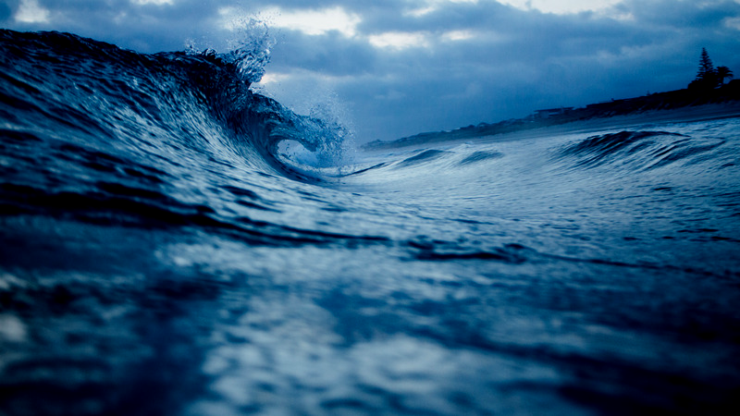
2019
数字图像处理答辩
Digital Image Processing Defense
小组成员：刘欣伟 蒋宇帆 李天亮
Notes:
尊敬的老师，各位同学，早上好，我叫刘欣伟，我们的小组成员还有蒋宇帆、李天亮同学，我们组的主要分工是，我主要负责的是水果识别的算法，李天亮主要负责的是Matlab 的 GUI 制作，蒋宇帆主要负责的是 实验的跟踪和总结以及PPT的制作

Slide 2
01
作品简介
目录
02
关键技术
03
作品展示
Notes:
我主要从作品简介、关键技术、作品展示这三个方面来展示我们的作品

Slide 3
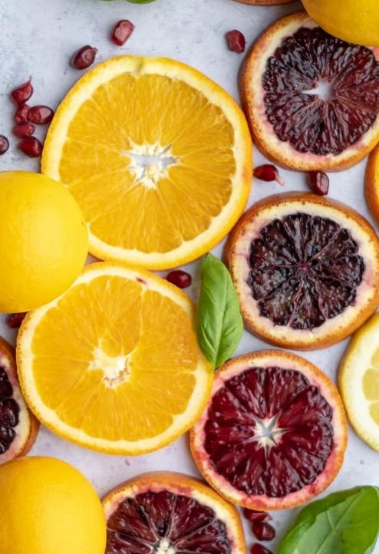
01
作 品 简 介

Slide 4
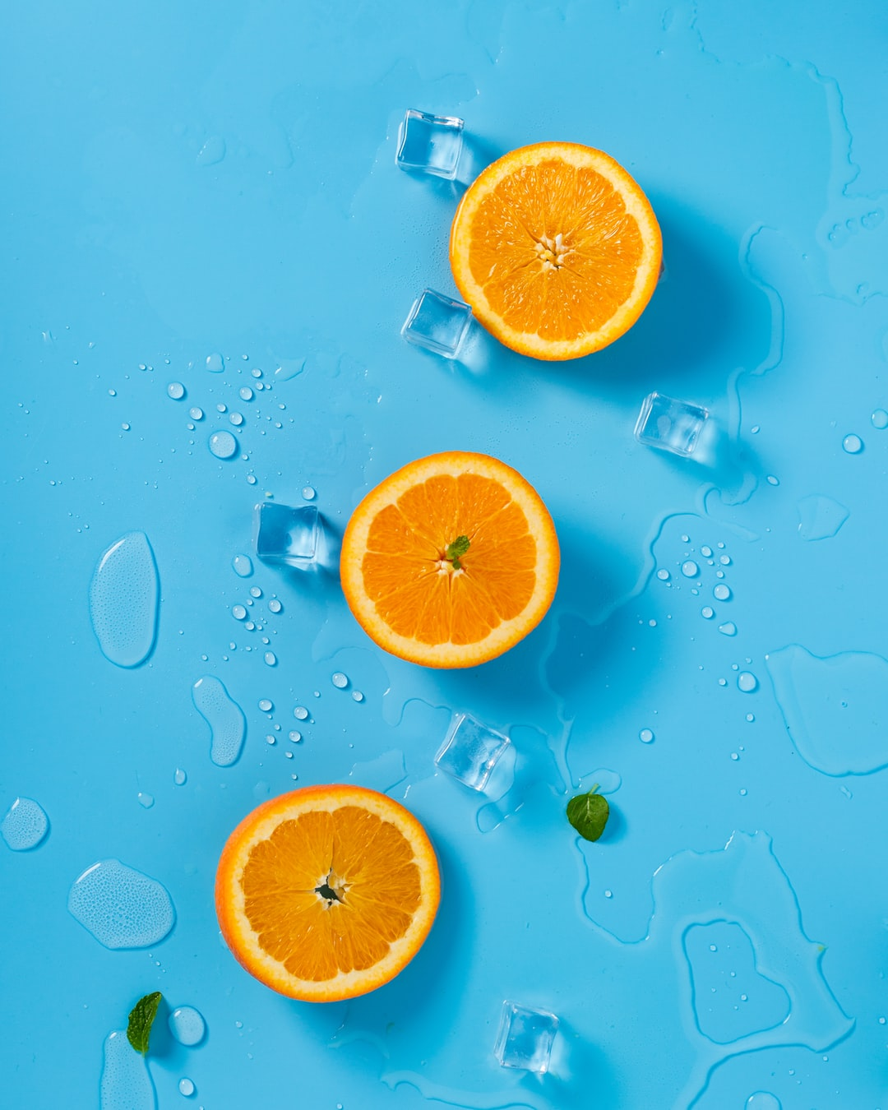
Fruit Recognition
水 果 识 别
利用 Matlab 软件
Notes:
作品针对多种常见水果混合的图像，利用 Matlab 软件，对水果的识别进行研究。

Slide 5
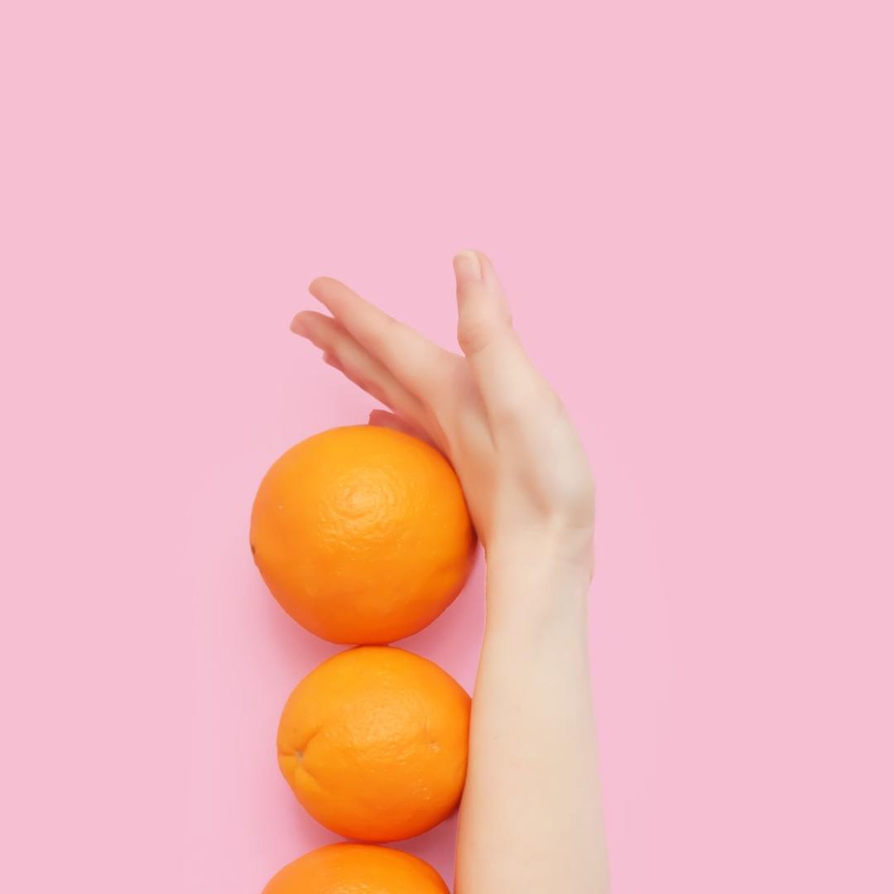
设 计 方 案
不同种类水果的
颜色特征、似圆性特征、面积特征
进行水果识别
Notes:
根据水果在图像中表现出来的特点，从颜色（rgb值和hsv值）特征、面积特征，似圆性特征对图像中的桃子、苹果、香蕉 、西瓜、菠萝、梨子等进行特征提取。最后按照筛选出来的特征对水果进行分类识别。

Slide 6
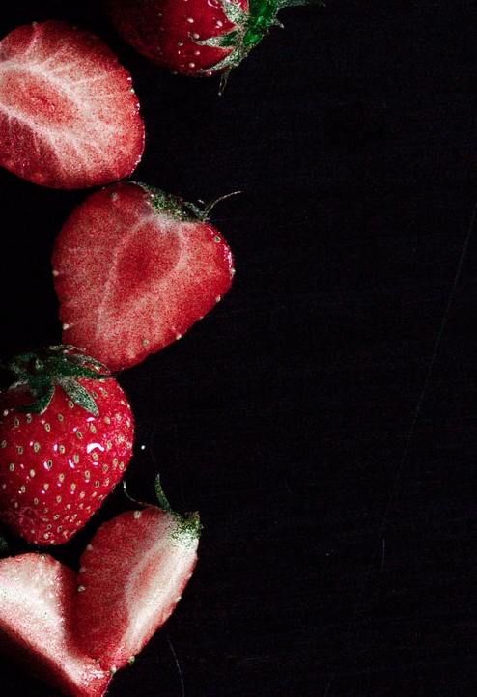
02
关 键 技 术

Slide 7
关 键 技 术 （二值化）
I=rgb2gray(i); % 灰度化
I=im2bw（i，level）; % 二值化
对于一副水果图像为了处理方便
首先把彩色图像转化为灰度图像
然后进行二值化处理来获得每个水果的区域特征。
Notes:
对于一副水果图像为了处理方便，我们首先要把彩色图像转化为灰度图像。然后对图像进行二值化处理来获得每个水果的区域特征。
考虑到图片背景颜色为白色，亮度较大，因此选取 `level=0.9` 来实现二值化

Slide 8
关 键 技 术 （图像分割）
I=imopen(i,SE); % 开运算
I=imerode(i,S); % 腐蚀运算
I=bwmorph（i，'remove'); % 数学形态学运算
在水果与背景接触处二值化会导致图像边缘部分有断裂，毛躁的部分。
所以采用边缘提取以弥补断裂的边缘部分。
然后基于数学形态运算对图像进行去除断边，图像填充等必要的后续处理。
Notes:
这边我们用来开运算，先腐蚀后膨胀的过程称为开运算。
它可以把看上去把细微连在一起的两块目标分开
在水果与背景接触处二值化会导致图像边缘部分有断裂，毛躁的部分。
采用边缘提取以弥补断裂的边缘部分。
然后基于数学形态运算对图像进行去除断边，图像填充等必要的后续处理。
经过图像分割后，水果和背景很明显地被区分开来，然后需要对每种水果的特征进行提取。

Slide 9
关 键 技 术 （水果分类）
STATS =regionprops(L,properties) %获得连通区域的属性
根据水果在图像中表现出来的特点
从面积特征，似圆性特征，颜色（rgb值和hsv值）
对图像中的桃子、苹果、香蕉 、西瓜、菠萝、梨子等进行特征提取
Notes:
然后我们对图像进行标签化，所谓图像的标签化是指对图像中互相连通的所有像素赋予同样的标号。经过标签化处理就能把各个连通区域进行分离，从而可以研究它们的特征。
这里要用到了在 Matlab 图像处理工具箱中非常重要的一个图像分析函数：regionprops．它是用来度量图像区域属性的函数．
此函数用来获取每个水果的中心位置，及其外接椭圆的长，短轴长度。中心位置用来计算水果的颜色特征值及最终显示水果名称。外接椭圆的长，短轴长度用来计算水果的似圆性特征，以判断其大致形状。

Slide 10
香蕉：
似圆性数值是最大的至少为1.8
hsv的值小于0.2
菠萝：
似圆性数值仅次于香蕉
hsv值小于0.3，
r值小于0.7
西瓜：
面积最大
r值都小于0.4
似圆性在1至1.2之间
梨子：
hsv值最小
似圆性在1.4至1.6之间
r值和g值都普遍大于0.6
苹果：
似圆性在1至1.1之间
g值和b值都普遍小于0.4
桃子：
似圆性在1至1.2之间
hsv的值小于0.6
r值至少为0.7
特征统计
Notes:
6种水果中苹果和桃子的红色含量要比其他水果丰富的多，西瓜的红色含量最小，但西瓜的面积最大

Slide 11
03
作 品 展 示

Slide 12
WOODO
谢谢观看
THANKS FOR WATCHING

